Slide 1
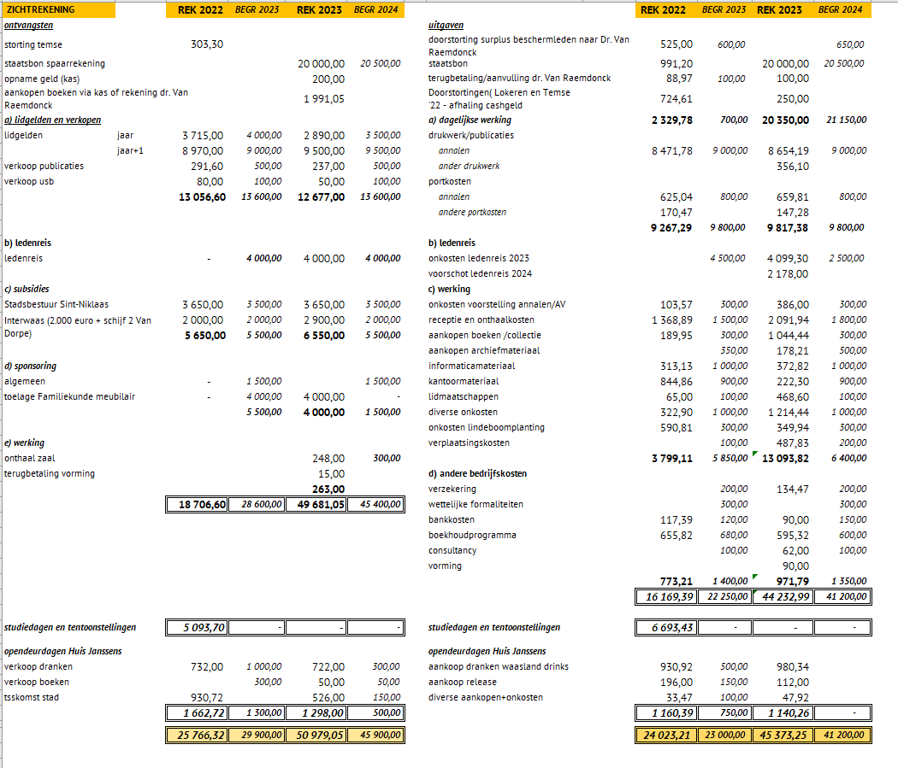
1) Hoofdrekening (zichtrekening)
BE50 8508 3519 1418
2) Spaarrekening
BE26 8500 4451 6429
3) Van Raemdonckfonds
4) Cash geld
1
KOKW BEGOTING / REKENING
5
Marleen De Beer

Slide 2
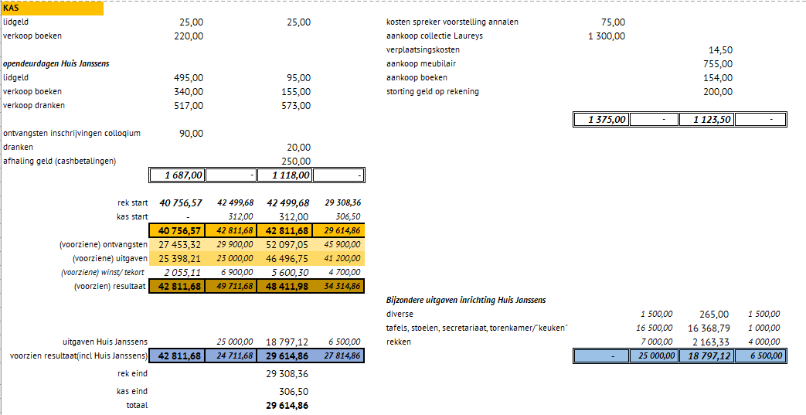
1) Hoofdrekening (zichtrekening)
BE50 8508 3519 1418
2) Spaarrekening
BE26 8500 4451 6429
3) Van Raemdonckfonds
4) Cash geld
4
KOKW BEGOTING / REKENING
1
Marleen De Beer

Slide 3
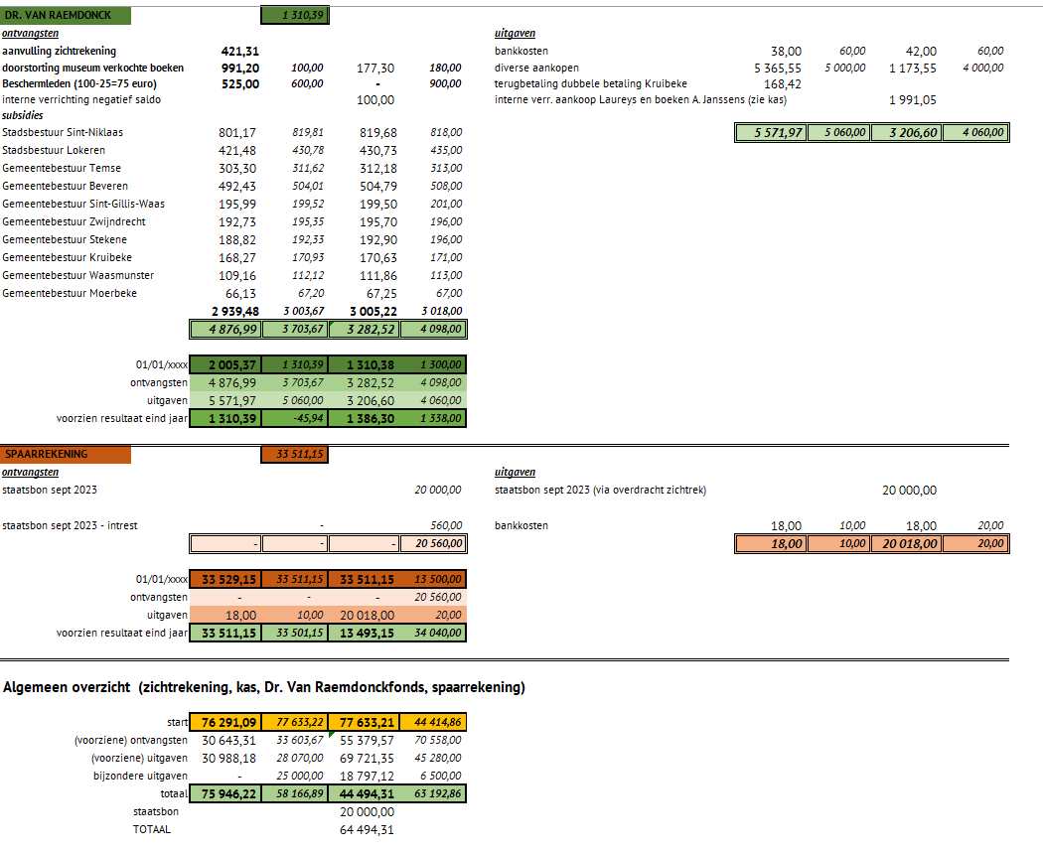
1) Hoofdrekening (zichtrekening)
BE50 8508 3519 1418
2) Spaarrekening
BE26 8500 4451 6429
3) Van Raemdonckfonds
4) Cash geld
3
KOKW BEGOTING / REKENING
2
2+
3
1+
Marleen De Beer

Slide 4
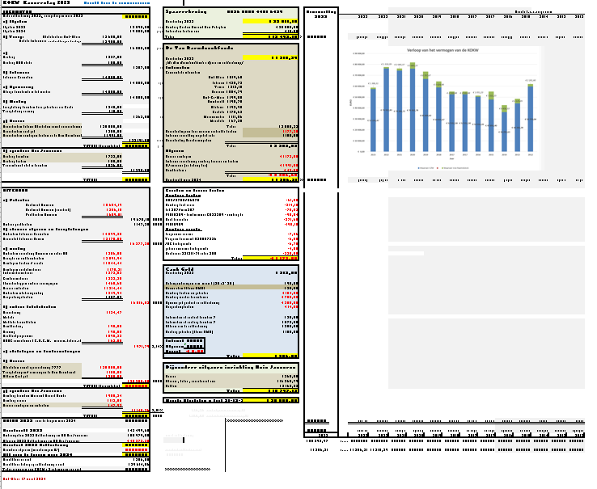
2
1
1) Hoofdrekening (zichtrekening)
BE50 8508 3519 1418
2) Spaarrekening
BE26 8500 4451 6429
3) Van Raemdonckfonds
4) Cash geld
5) Grafisch overzicht
6) Bijzondere uitgaven Huis Janssens en Kasbon
3
KOKW Nazicht van de rekeningen
5
4
6
Herbert Smitz + Eddy Maes

Slide 5
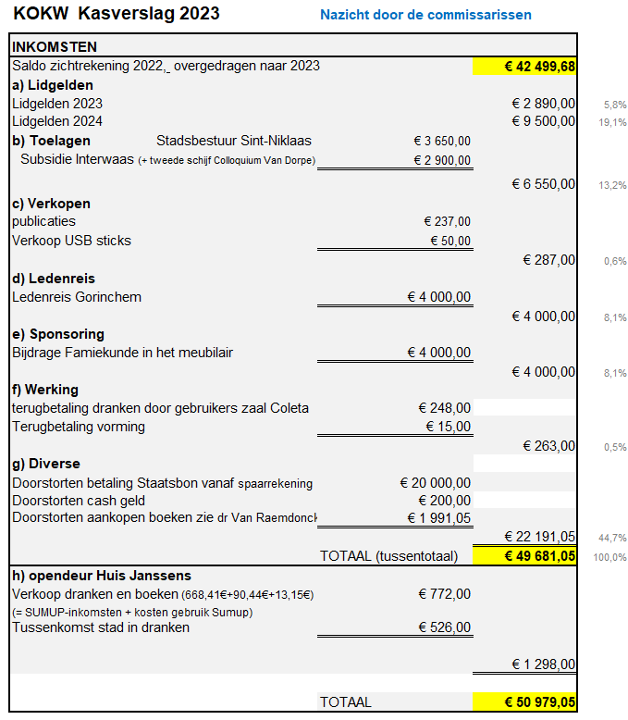
1) Hoofdrekening (zichtrekening)
BE50 8508 3519 1418
2) Spaarrekening
BE26 8500 4451 6429
3) Van Raemdonckfonds
4) Cash geld
5) Grafisch overzicht
6) Bijzondere uitgaven Huis Janssens en Kasbon
1
Herbert Smitz + Eddy Maes

Slide 6
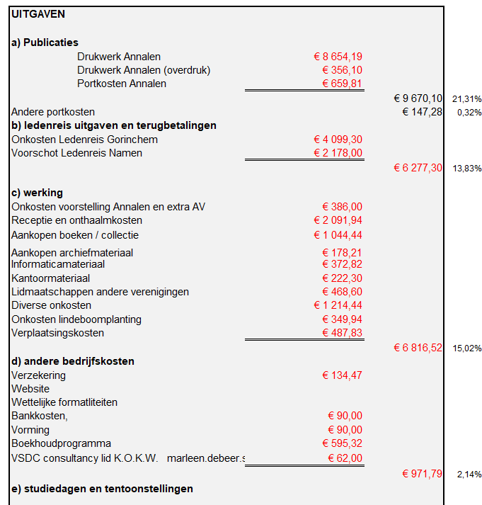
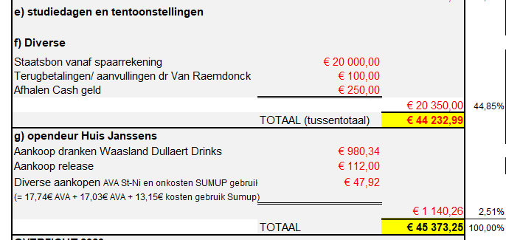
1
Herbert Smitz + Eddy Maes

Slide 7
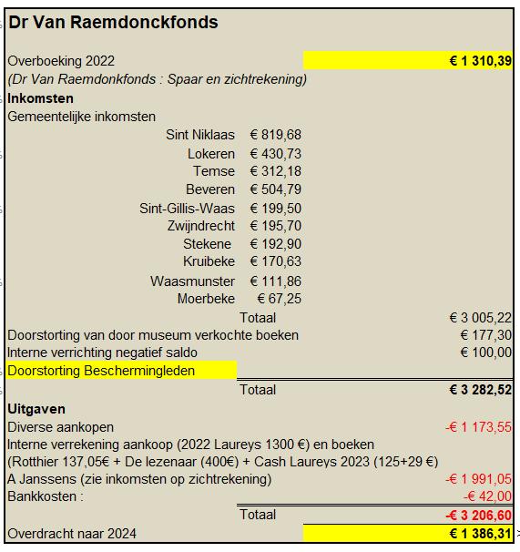
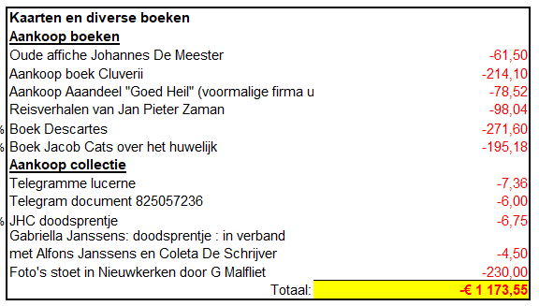
3
2
6
Herbert Smitz + Eddy Maes

Slide 8
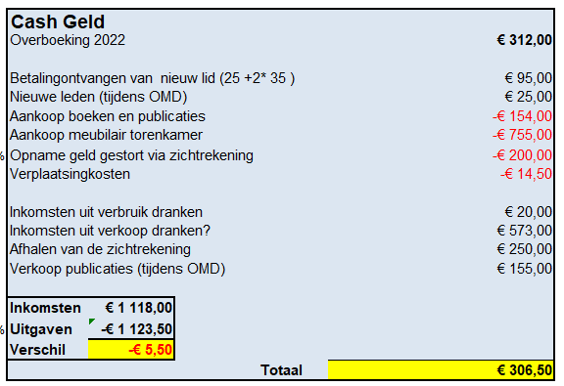
4
1) Hoofdrekening (zichtrekening)
BE50 8508 3519 1418
2) Spaarrekening
BE26 8500 4451 6429
3) Van Raemdonckfonds
4) Cash geld
5) Grafisch overzicht
6) Bijzondere uitgaven Huis Janssens en Kasbon
Samenvatting
64,494,32 €
Herbert Smitz + Eddy Maes

Slide 9
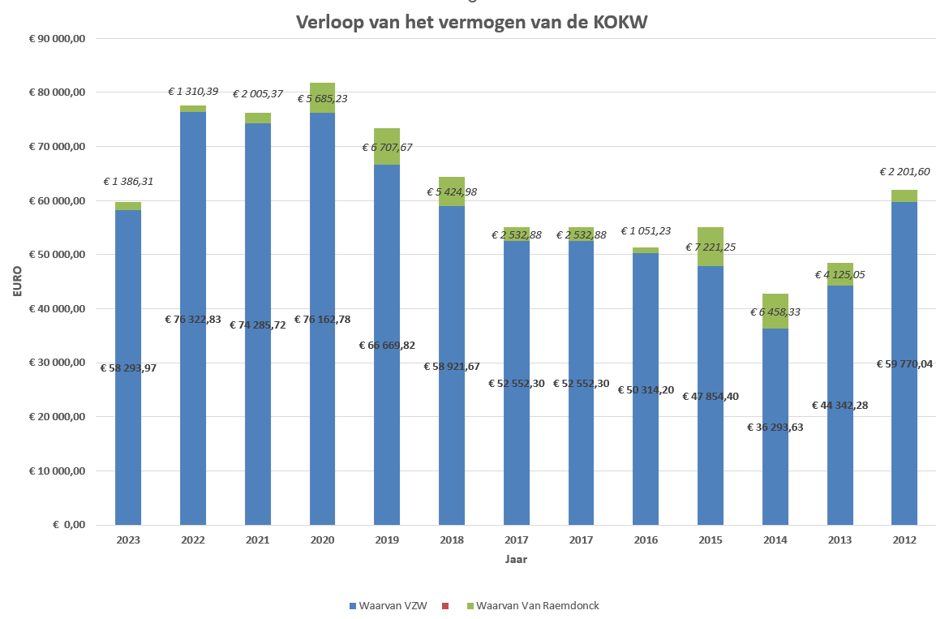
5
1) Hoofdrekening (zichtrekening)
BE50 8508 3519 1418
2) Spaarrekening
BE26 8500 4451 6429
3) Van Raemdonckfonds
4) Cash geld
5) Grafisch overzicht
6) Bijzondere uitgaven Huis Janssens en Kasbon
Herbert Smitz + Eddy Maes

Slide 10
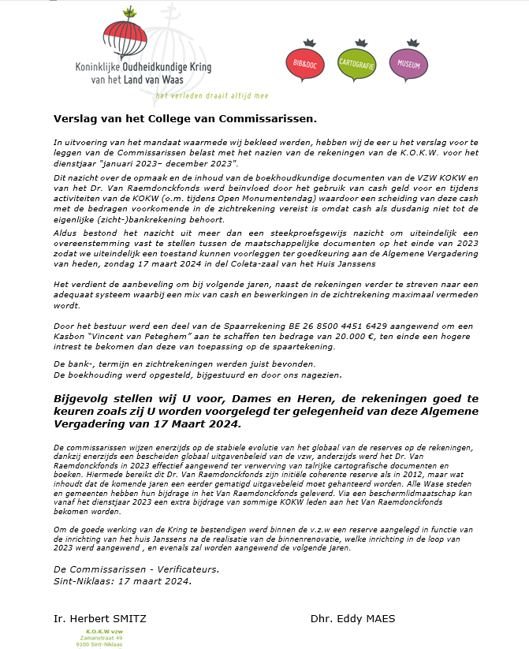
6
1) Hoofdrekening (zichtrekening)
BE50 8508 3519 1418
2) Spaarrekening
BE26 8500 4451 6429
3) Van Raemdonckfonds
4) Cash geld
5) Grafisch overzicht
6) Bijzondere uitgaven Huis Janssens en Kasbon
Herbert Smitz + Eddy Maes

